Slide 1
SAM-assisted annotation of soil μCT images
Binary Structural Pore–Solid Separation
Authors: Rony Schwartz & Denis Neuman
Course 71254: Introduction to Image Processing
Year: 2026

Slide 2
The Underground Matrix
הקרקע אינה רק מצע פיזי, אלא סביבה מורכבת שבה המבנה הפנימי של הנקבוביות קובע את זרימת המים, האוורור והובלת חומרי הזנה
לפיכך, הבנת מבנה הקרקע חיונית לקידום מחקר חקלאי וסביבתי
הטכנולוגיה :טומוגרפיה ממוחשבת מיקרונית (µCT) היא שיטת הדמיה לא-הרסנית ברזולוציה גבוהה, המאפשרת הדמיה מדויקת של מבנה הקרקע — כולל הפאזות המוצקות והנקבוביות — מבלי לפגוע בדגימה.
קרקע משמר הנגב גודל פיקסל 5.8 מיקרון

Slide 3
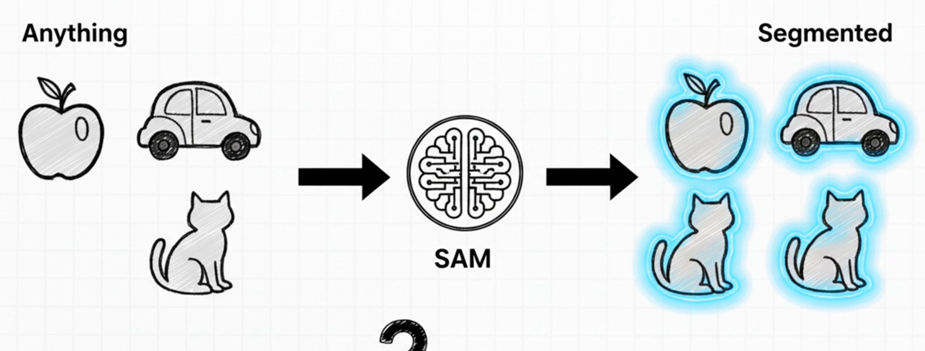
Scientific question
השוואה בין סגמנטציה אוטומטית מבוססת otsu לבין סגמנטציה על ידי מודל CNN

Slide 4
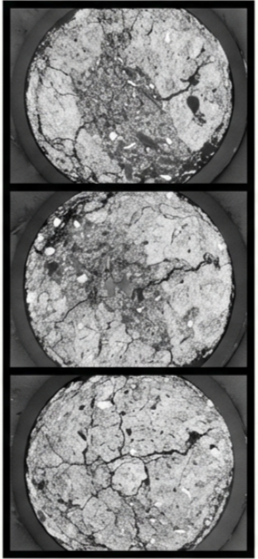
The Dataset
• מערך הנתונים כולל תמונות µCT בגווני אפור של קרקע, שנלקחו ממחקר מתמשך בפיזיקת קרקע
• הנתונים כוללים פרוסות דו־ממדיות מתוך סריקות תלת־ממדיות, ונשמרים בפורמטים סטנדרטיים של תמונה
• מערך הנתונים כולל סריקות שונות של שלושה סוגי קרקעות.

Slide 5
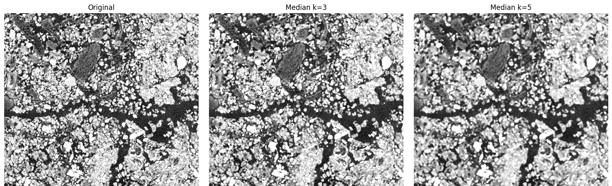
Preprocessing
Reconstruction
Checked for ring artifacts, and reconstruction errors
Intensity normalization: all slices were normalized to a fixed maximum intensity of 200
Converted to a consistent bit depth (8-bit)
Mean filtering was applied to reduce salt-and-pepper noise

Slide 6
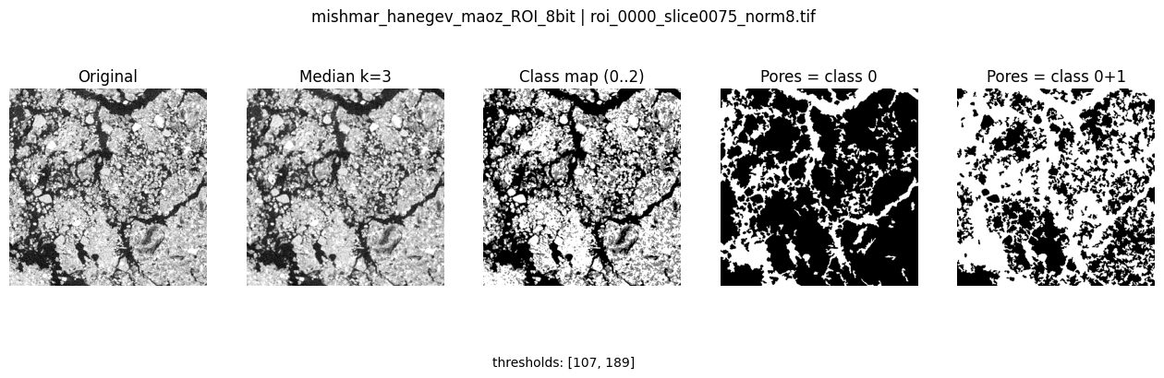
Ground Truth Annotation
Ground truth was generated using Otsu thresholding
The method separates air (pore space) from mineral solid based on grayscale intensity
How it works
Otsu automatically finds intensity thresholds that maximize separation between classes
Voxels with low intensity are classified as air, higher intensities as solid
Output
Binary ground-truth mask: pore / solid

Slide 7
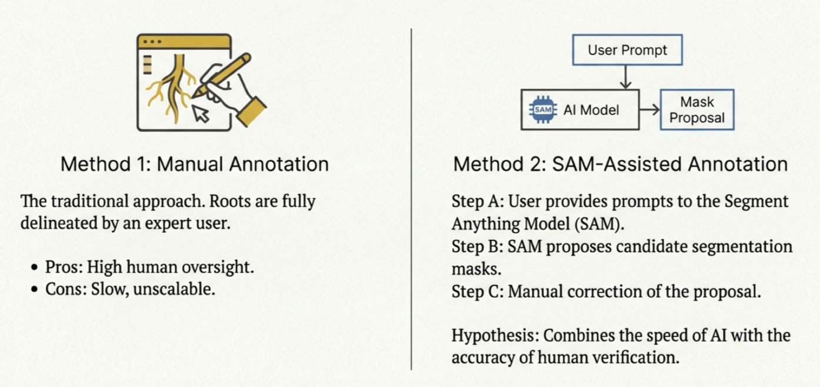
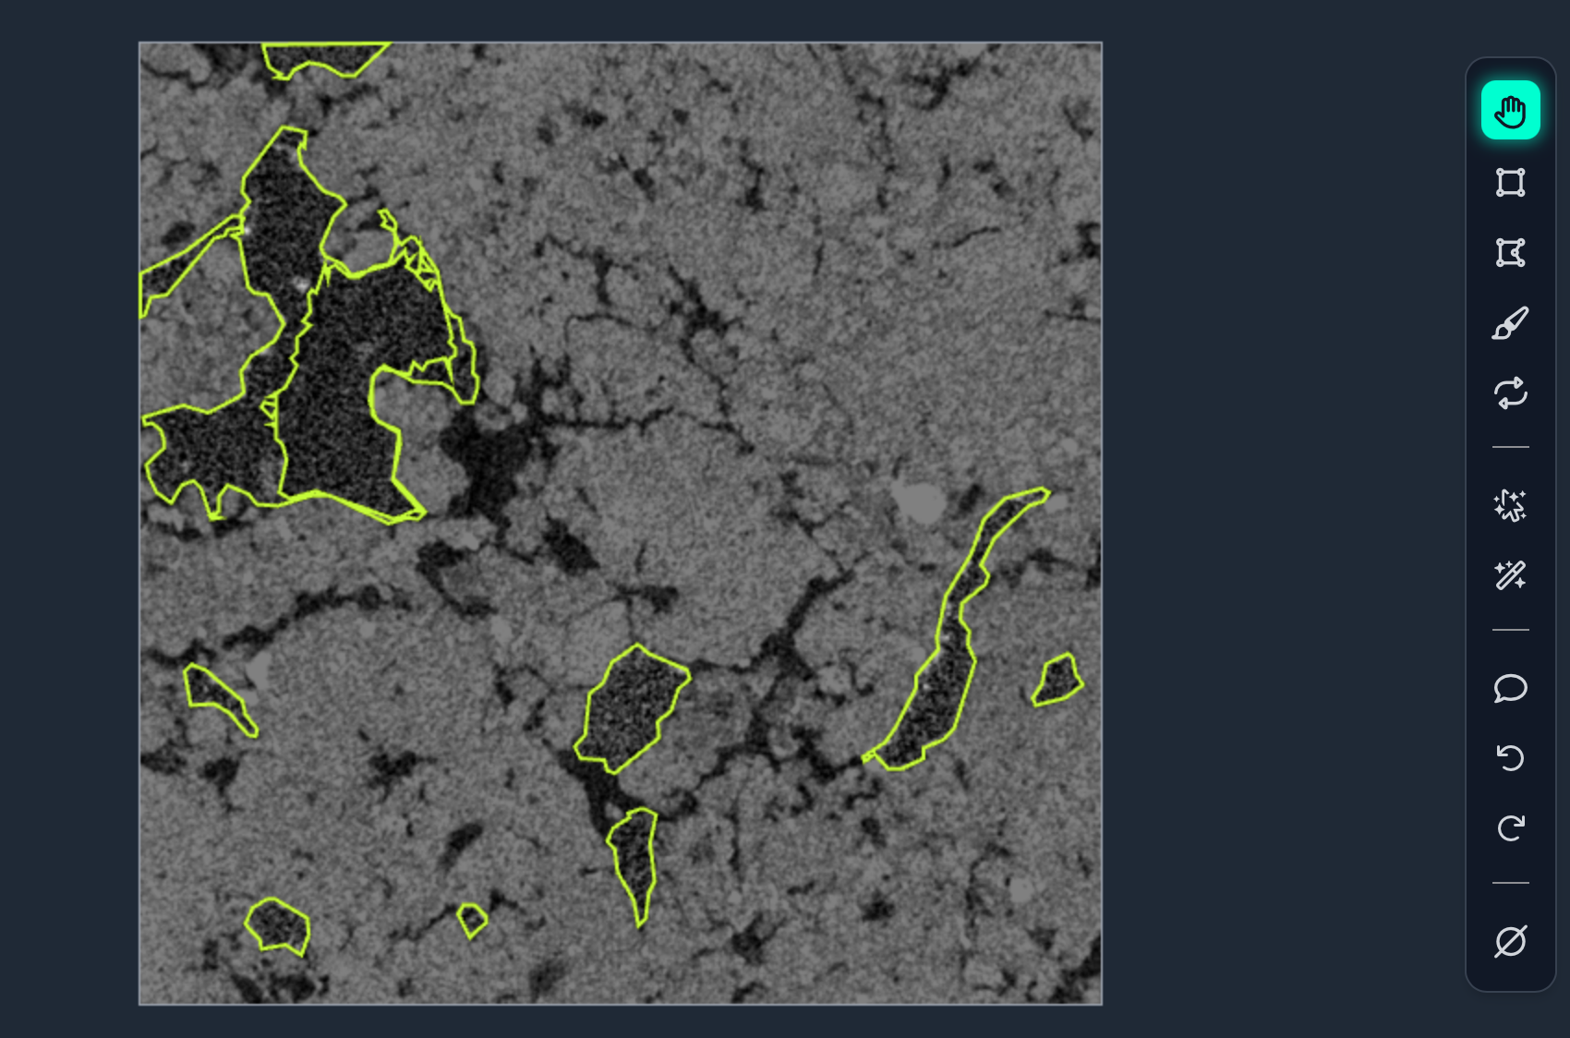
Annotations Methods

Slide 8
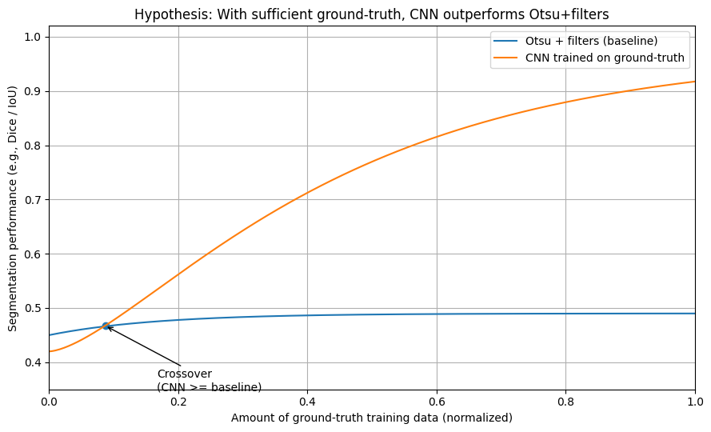
Results
We expect that a CNN trained on a sufficiently large set of ground-truth images will outperform segmentation methods based on Otsu thresholding combined with handcrafted filters.
The dataset was used to train a segmentation model in Roboflow

Slide 9
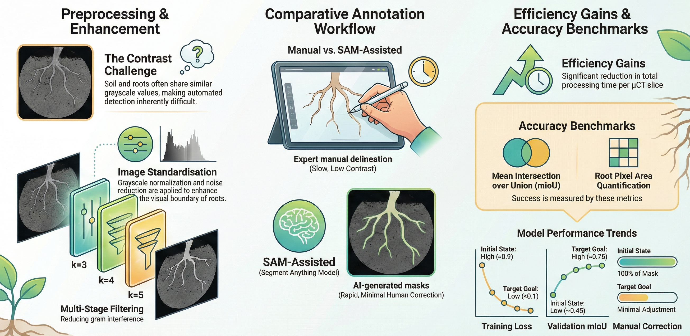
Future Work — Morphological Analysis
מטרה
חילוץ מדדים מבניים משמעותיים מתוך הסגמנטציה הבינארית של חלל אווירי ופאזה מוצקה
מדדים מתוכננים
נקבוביות כוללת
התפלגות גדלי נקבוביות
קישוריות בסיסית של הנקבוביות
יחס שטח־נפח

